Slide 1
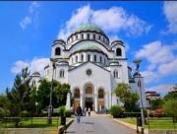
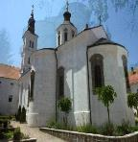
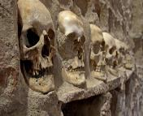
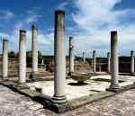
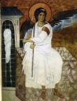
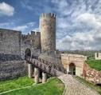
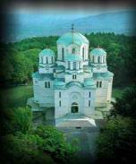
"СЕМЬ НОВЫХ ЧУДЕС СВЕТА СЕРБИИ"
Средняя школа при Посольстве России в Сербии
Выполнили обучающиеся:
1 кл. - Джелинео Ольга, Кочович Никола
2 кл. - Делич Андреа, Духринг Лука
3 кл. - Яворан Огнен
Руководители:
Малышева Ж.М., Мельник Л.Н., Милосердова Л.В.
г.Белград, 2015 г.
Notes:
Проект: "СЕМЬ НОВЫХ ЧУДЕС СВЕТА"

Slide 2
Цель: выяснить, какие места в Сербии можно отнести к чудесам света.
Задачи:
- обобщить, расширить и систематизировать знания обучающихся по теме «Семь новых чудес света Сербии»;
- развивать память, речь;
воспитывать уважение к культуре и традициям страны.
Актуальность: без прошлого нет настоящего.
Гипотеза: чудеса существуют в каждой стране, и их гораздо больше 7.

Slide 3
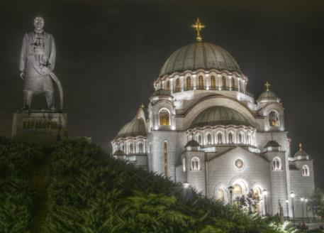
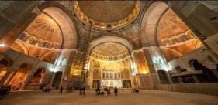
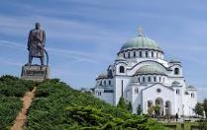
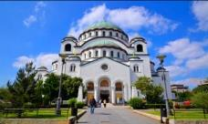
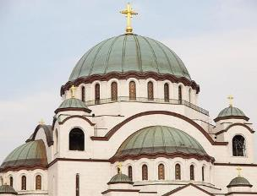
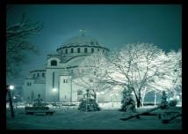
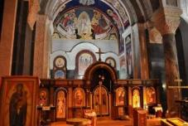
Храм Святого Саввы
Храм освящен в честь Святого Саввы - небесного покровителя Сербии.
Собор спроектирован в сербско-византийском стиле и поражает своим величием и масштабами. Его размеры у основания 91 м на 81 м.
Самый большой православный храм на Балканах. Один из самых больших православных храмов в мире
Вмещает в себя 10 000 прихожан.
Храм строился около 70 лет на добровольные взносы и пожертвования, в том числе российских граждан. Монументальное белоснежное здание видно со всех главных точек Белграда,. Оно стало новым символом сербской столицы.
2004 г. - официальное открытие храма.
Общее количество крестов - 18 шт.
Храм стоит на том месте, где турки сожгли мощи величайшего святого и первого архиепископа Сербии. Наше видео о храме Святого Саввы смотрите здесь: https://youtu.be/vnsO6w97lac.

Slide 4
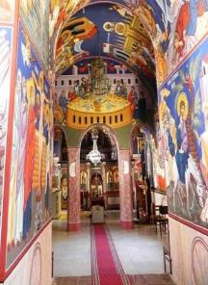
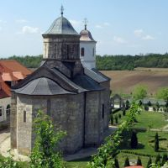
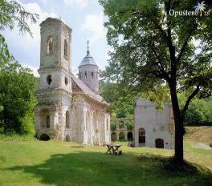
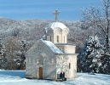
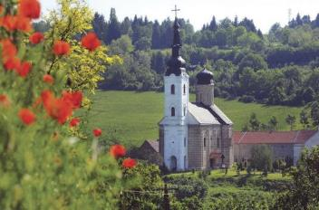
Монастыри Фрушка -Горы
Сербский Афон. Уникальный комплекс православных монастырей
монастырь Крушедол
На Фрушка-Горе когда-то было 35 монастырей, большинство из которых основано в XIV-XVI веках. До сегодняшнего дня сохранилось всего 16 монастырей. Во время Второй мировой войны эти монастыри были сожжены, разграблены, взорваны, а после войны большинство из них почти полностью восстановлено. Красотой постройки и росписи выделяется монастырь Крушедол (XVI в.). Он построен как усыпальница семьи Бранковичей – сербских деспотов Стефана и Йована, митрополита Белградского Максима и Ангелины Сербской. В Крушедоле захоронены и другие известные исторические личности: княгиня Любица Обренович, король Милан Обренович, и патриарх Арсений Черноевич.
Для любителей средневекового искусства интересен и монастырь Ново-Хопово (XVI в.)
Фрушка–Гору часто называют Вторым Иерусалимом ,Сербским или Среднеевропейским Афоном.

Slide 5
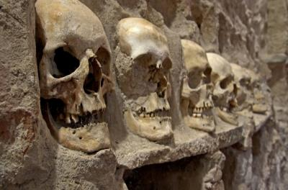
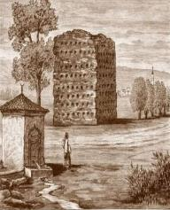
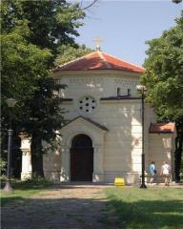
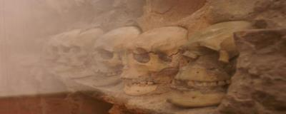
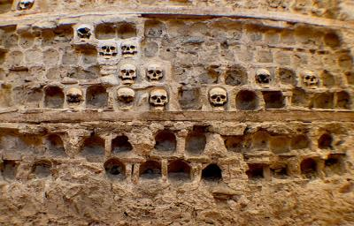
Башня Челе-Кула (г.Ниш) - самое зловещее напоминание о борьбе сербов против ига Османской империи.
В 1809 году на горе Чегар сербский воевода Стефан Синджелич вместе со своим войском был разбит турецкими воинами и, не желая сдаваться врагу, предпочел смерть, взорвав остатки пороховых запасов.
Из черепов Синджелича и почти тысячи его погибших воинов турки построили башню, а кожу с их голов набили соломой и отправили султану в Константинополь.
Башня черепов
Челе-Кула
Один из самых зловещих памятников мировой истории. Памятник культуры Сербии исключительной важности
Часовня
К настоящему времени из 952 черепов осталось только 58. Для сохранности башни и в память о погибших сербских воинах в 1892 г. Челе-Кула была обнесена часовней. Памятник свидетельствует не только о жестокости завоевателей, но и о грозном протесте против войн.
Францкзский писатель Ламартен: «Пусть сербы сохранят этот памятник! Он научит их детей тому, чего стоит свобода народа и какую цену заплатили за нее их отцы.»
В 1979 году Челе-Кула признана памятником культуры.

Slide 6
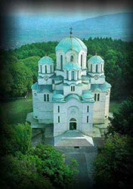
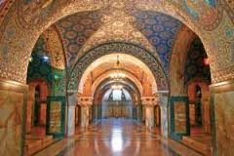
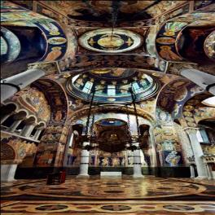
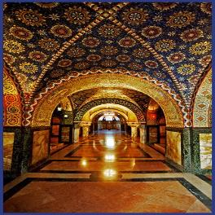
Церковь
Святого Георгия,
Топола (Опленац)
Церковь Св. Георгия была построена в качестве храма и мавзолея сербской династии Караджорджевичей.
Стоящая высоко над Тополой на холме Опленац, великолепная церковь, облицованная белым мрамором и утопающая в зелени окружающих лесов Шумадии, завораживает взгляд.
В храме самые ценные в мире мозаичные росписи, выполненные русскими художниками в 1910- 1930 годах.
Самые ценные в мире мозаичные росписи
В храме мозаикой выполнены копии лучших фресок из 60 сербских монастырей. Общая площадь мозаики - 3500 кв. метров. Использовано 40 миллионов цветных стеклянных квадратов, имеющих 15000 различных цветовых оттенков. Мозаикой выложено 725 художественных композиций с 1500 фигур.

Slide 7
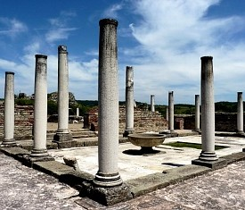
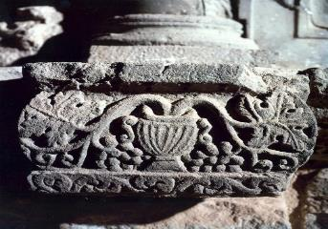
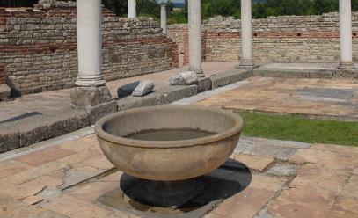
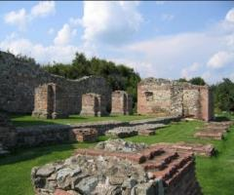
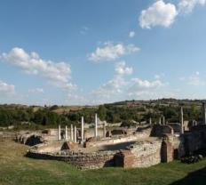
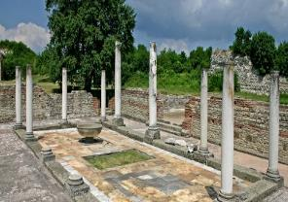
Гамзиград-Ромулиана — архитектурный ансамбль на востоке Сербии, состоящий из крепости позднего периода Римской империи и мемориала на близлежащем холме. На территории объекта расположены укрепления, дворец, базилики, соборы, римские термы, мемориал и триумфальная арка с двумя проездами. Римский император Галерий построил дворец для себя и своей матери Ромулы, в честь которой его и назвали.
Гамзиград -Ромулиана
Лучший сохранившийся образец римской дворцовой архитектуры периода тетрархии.
В 2007 году включен в Список всемирного культурного наследия ЮНЕСКО
Строительство крепости датируется концом III и началом IV веков..
Notes:
.

Slide 8
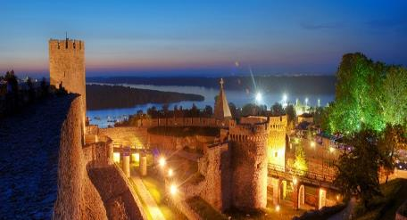
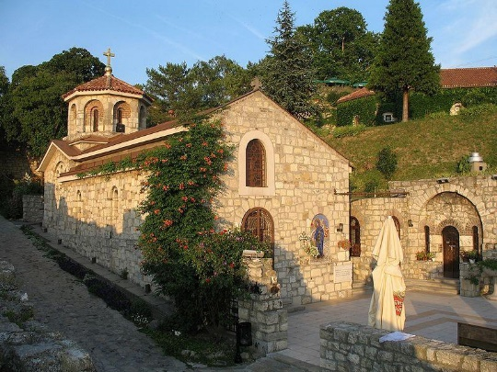
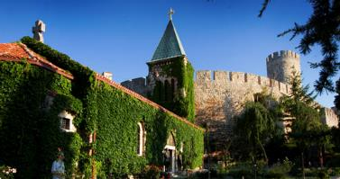
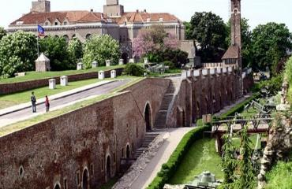
Крепость Калемегдан
Крепость, построенная из земли, камня и кирпича, уже больше 1000 лет стоит на слиянии рек Дуная и Савы.
Историческое сердце Белграда.
Один из старейших парков Европы
На территории крепости разбиты сады с воротами-башнями, статуями. Здесь же расположены две небольшие живописные православные церкви - церковь Св. Петки с животворящим источником и церковь Ружица (перестроенный пороховой склад).
В крепости находится военный музей и многочисленные подземелья.
В настоящее время это самый красивый и большой белградский парк. В прошлом это была территория перед крепостью, служившая для наблюдения и подготовки к бою с врагами.
Название данного парка турецкого происхождения:
«кале» — город, крепость, «мегдан» — поле.

Slide 9
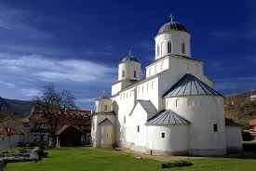
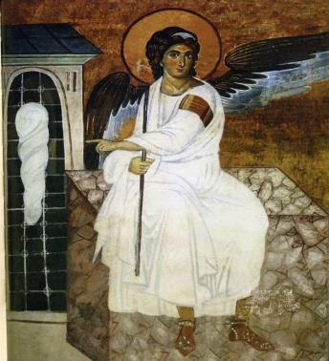
Монастырь Милешево.
Фреска «Белый Ангел»
Милешево - один из самых известных и древних сербских монастырей. Находится в юго-западной Сербии. Основан королем Владиславом в XIII веке. Роспись монастырской церкви выполнена мастерами из Византии.
Сюда в 1237 г. из г.Тырнова были перенесены мощи святого Саввы, первого архиепископа Сербии.
В 1594 г. турки сожгли мощи святого Саввы на холме Врачар в Белграде. На этом месте сейчас воздвигнут Храм Святого Саввы.
.
Белый Ангел -
один из шедевров сербской культуры
Духовный символ православной Сербии.
Монастырь Милешево - святыня, сохранившая Белого Ангела.
Фреска «Белый Ангел» (XIII в.) была включена в список главных достижений человечества и представляла Сербию в послании внеземным цивилизациям на золотой пластинке «Вояджера».
Это тот Ангел, который встретил жен-мироносиц и возвестил миру о воскресении Иисуса Христа.
Белый Ангел – духовный символ православной Сербии. К нему едут изо всех уголков Сербии, Черногории, Боснии и других стран мира.
Белый Ангел на камне у гроба, Мироносицы в утренней мгле… Пусть исчезнут страданья и злоба На истерзанной сербской земле!
(Ю. Славянская)

Slide 10
Выводы:
На примере Сербии мы подтвердили гипотезу о том, что в каждой стране существуют «новые чудеса света».
Мы узнали много нового и интересного об уникальных памятниках культуры, произведениях искусства и православных традициях Сербии.
Мы постарались рассказать вам о них так, чтобы вам непременно захотелось увидеть эти чудеса и узнать о них больше.
Знания, приобретённые в процессе работы над проектом, дают нам право гордиться великими мастерами прошлого и пригодятся нам не только на уроках, но и в жизни.
ПРИГЛАШАЕМ ВАС В ЧУДЕСНОЕ ПУТЕШЕСТВИЕ ПО СЕРБИИ !

